Slide 1
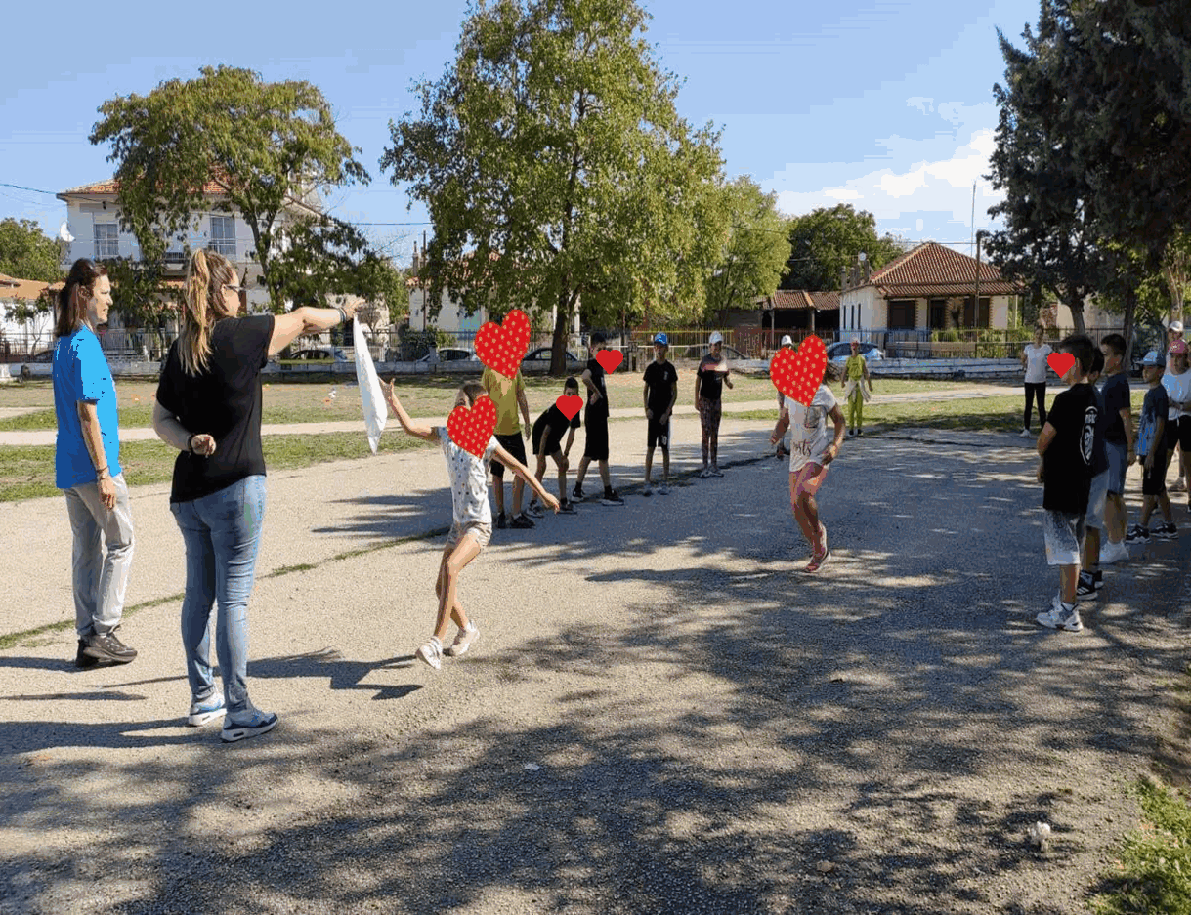

Slide 2
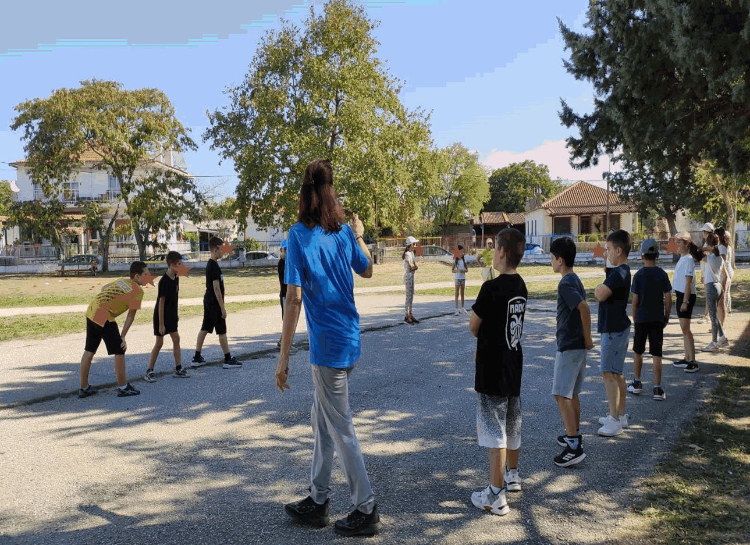

Slide 3
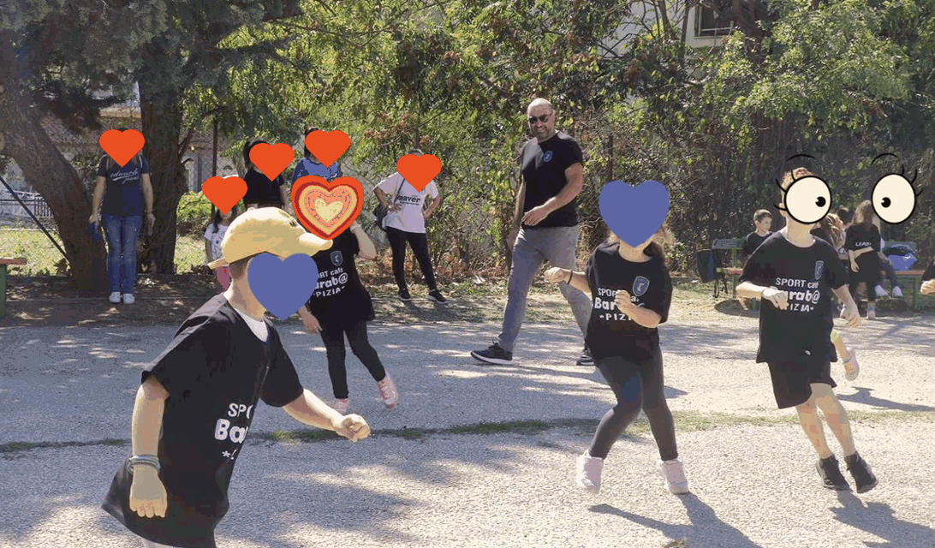
Ακολούθησε παρουσίαση του ποδοσφαίρου τα οφέλη και οι ευεργετικές επιδράσεις του στη σωματική και ψυχική υγεία των μαθητών από την Π.Α.Ε. ΡΙΖΙΩΝ

Slide 4
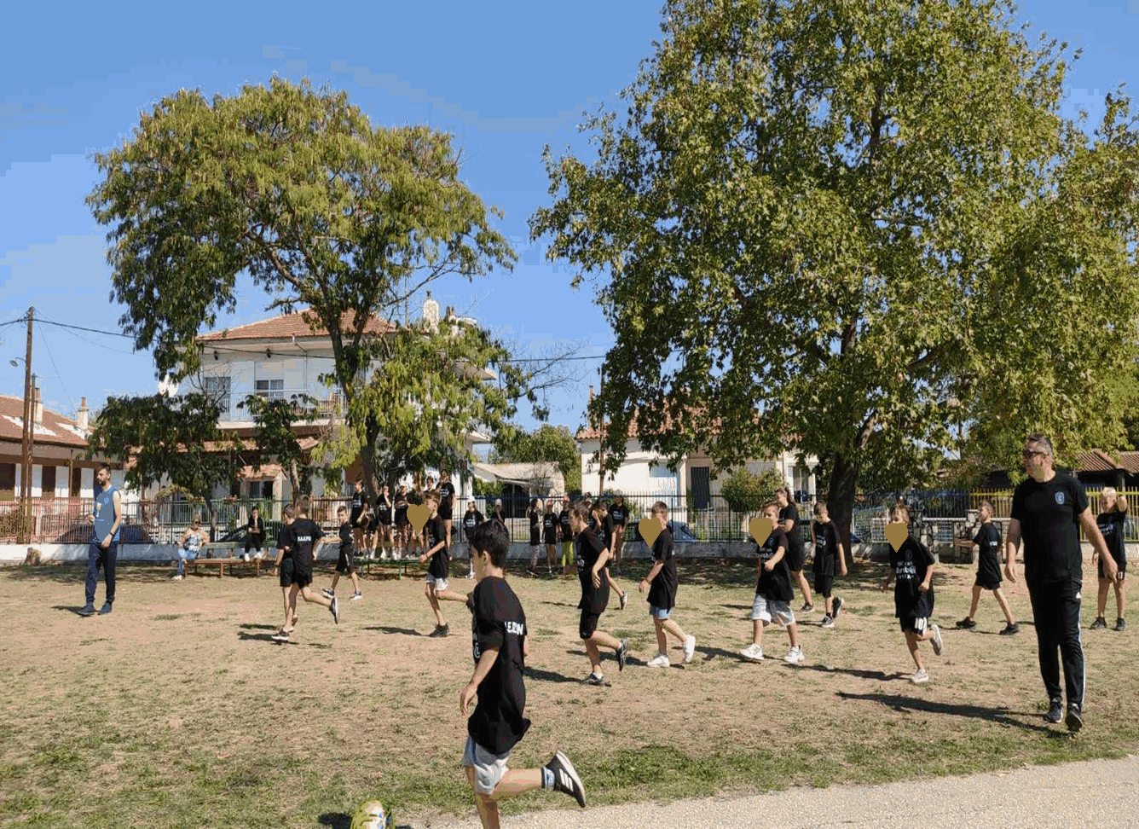

Slide 5
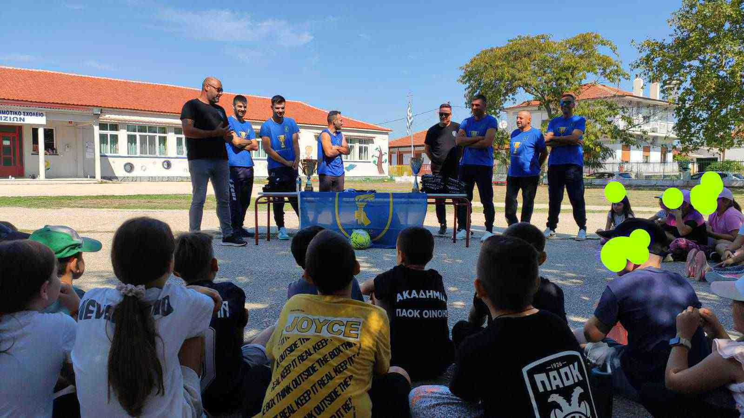

Slide 6
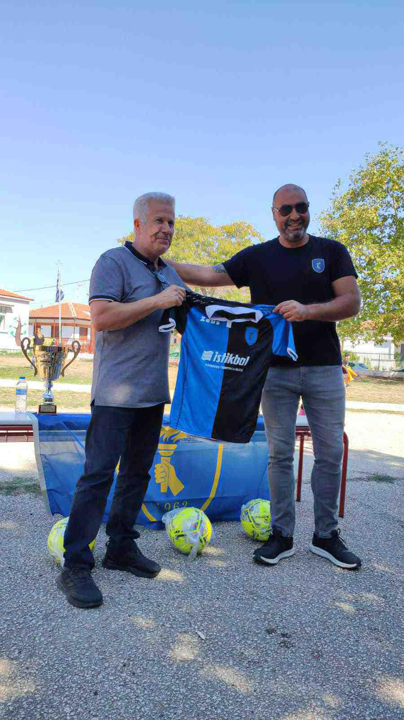
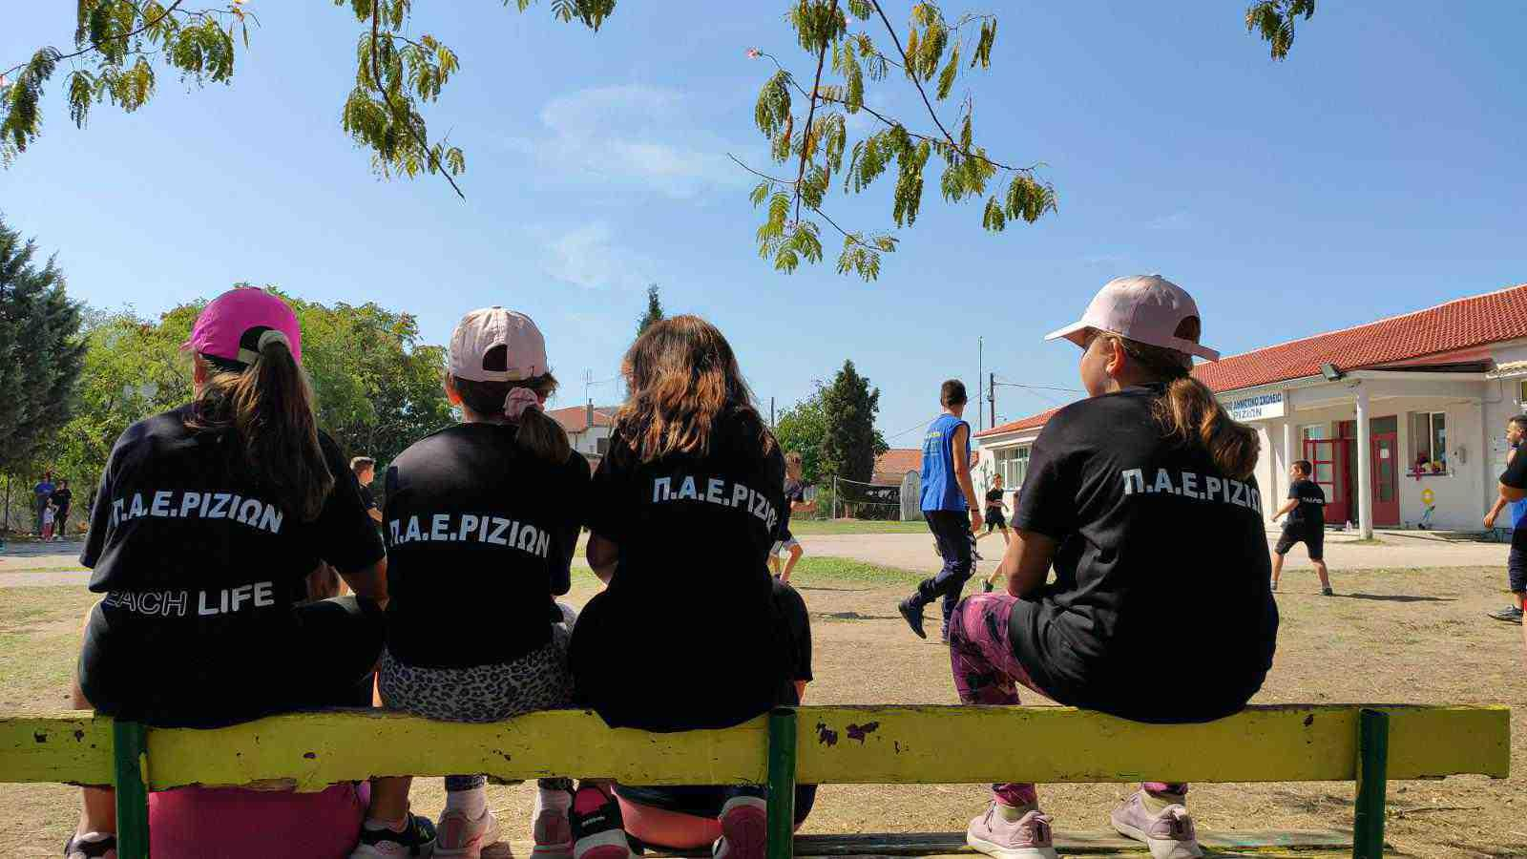
Δόθηκαν μπλουζάκια από την ΠΑΕ ΡΙΖΙΩΝ στο διευθυντή και σε όλους τους μαθητές και 3 μπαλες προς ανάμνηση της παρουσίασης ποδοσφαίρου στην πανελλήνια μέρα σχολικού αθλητισμού

Slide 7
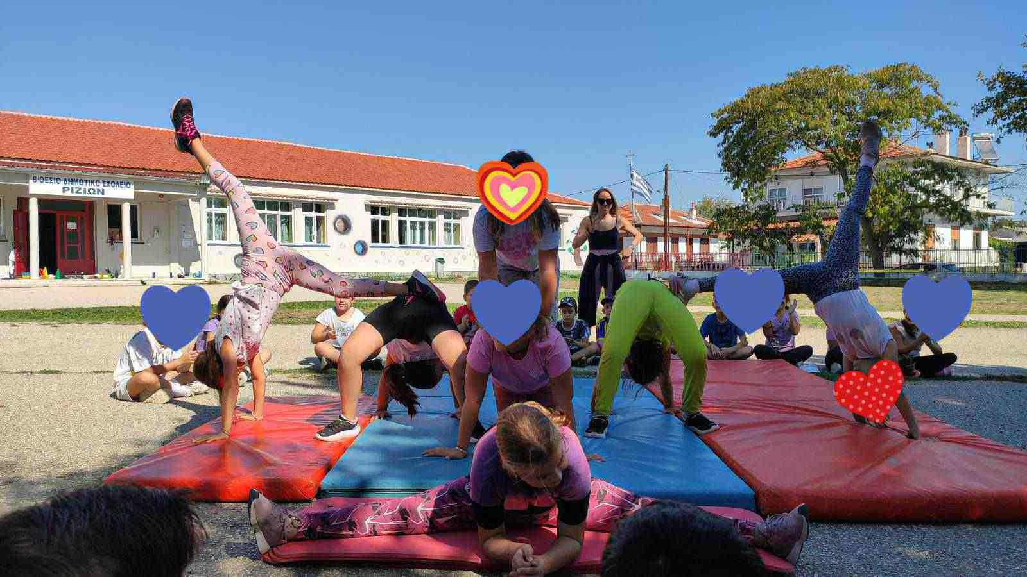
Ενόργανη γυμναστική

Slide 8
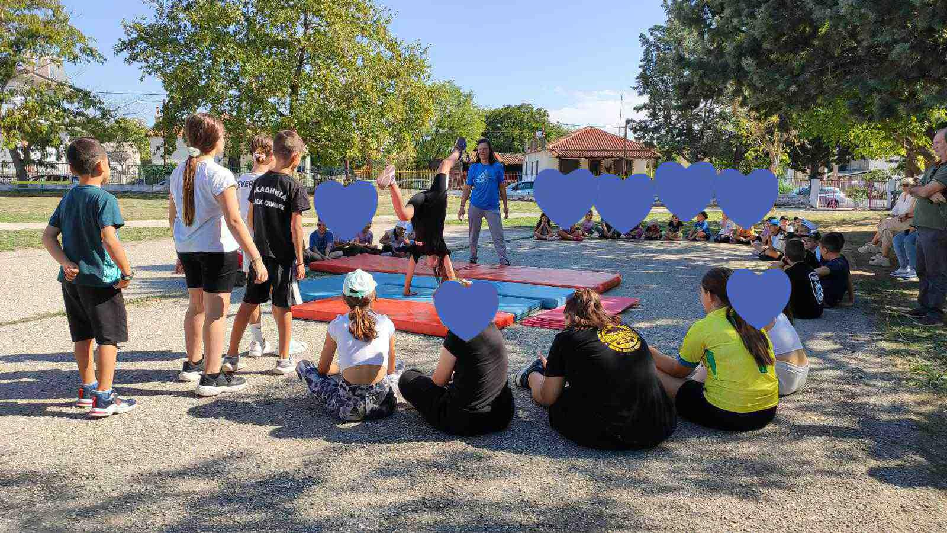
Ασκήσεις από ενόργανη γυμναστική

Slide 9
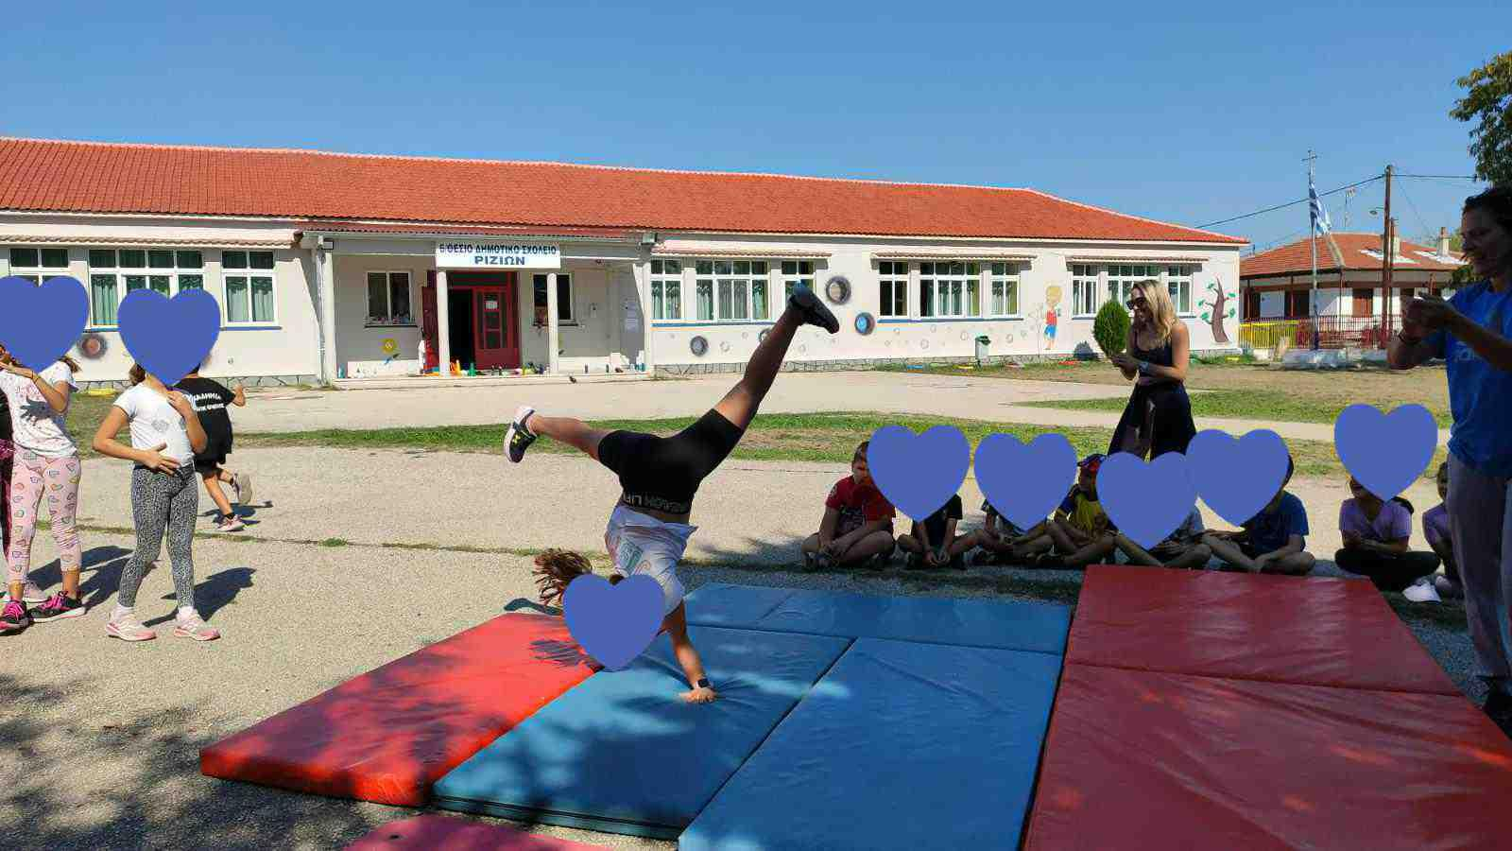

Slide 10
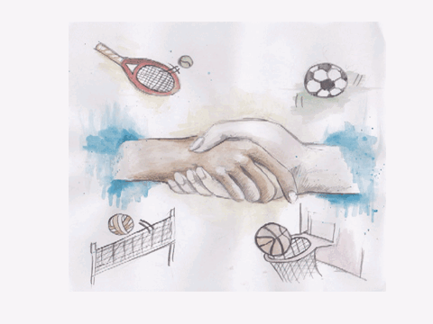
Δίνουμε χέρι χάσουμε κερδίσουμε
Σημασία έχει η συμμετοχή, η αγάπη, η συνεργασία , η προσπάθεια, η χαρά και όχι μόνο η ΝΙΚΗ είναι ο χρυσός κανόνας της αθλητικής μας γιορτής

